Slide 1
Bogowie i mity
Starożytna Grecja
Nataniel Lipski 5b

Slide 2
Świat pełen bogów
Mieszkańcy Hellady, podobnie jak ludy Mezopotamii czyli Egipcjanie, wyznawali politeizm. Wierzyli, że każdym aspektem życia, a także każdym zjawiskiem przyrodniczym opiekują się najrozmaitsi bogowie. Hellenowie wyobrażali sobie bóstwa jako nieśmiertelne istoty o ludzkim wyglądzie. Według wierzeń Greków najważniejsi bogowie mieszkali na szczycie Olimpu, najwyższej góry Grecji. Mieli tam spędzać czas na ucztach, naradach i sporach. Nieśmiertelność zapewniała im cudowny pokarm ambrozja i napój nazywany nektarem. Grecy wierzyli, że bogowie czasem schodzili z Olimpu i pojawili się wśród ludzi. Od sił nadprzyrodzonych zależały tak ważne sprawy, jak pokój i wojna, zwycięstwo i porażka, zdrowie i choroba.
Wszyscy Grecy czcili bogów olimpijskich, ale mieszkańcy każdego miasta wybierali również własne bóstwo opiekuńcze, czyli patrona. Według nich dbał on w szczególny sposób o pomyślność i bezpieczeństwo danej polis.

Slide 3
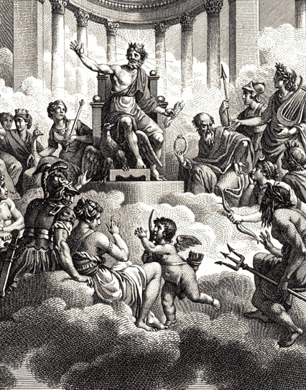
Bogowie olimpijscy
Grecy wierzyli, że każdy z bogów opiekuje się określoną dziedziną życia. Bóstwa ukazywano zazwyczaj z ich atrybutami. Były to najczęściej przedmioty stanowiące znaki rozpoznawcze każdego z bóstw lub poświęcone im zwierzęta.

Slide 4
Zeus
Zeus był najważniejszym bogiem starożytnych Greków, władcą innych bóstw oraz ludzi. Jego główny atrybut to piorun. Pałac Zeusa znajdował się na wierzchołku Olimpu.

Slide 5
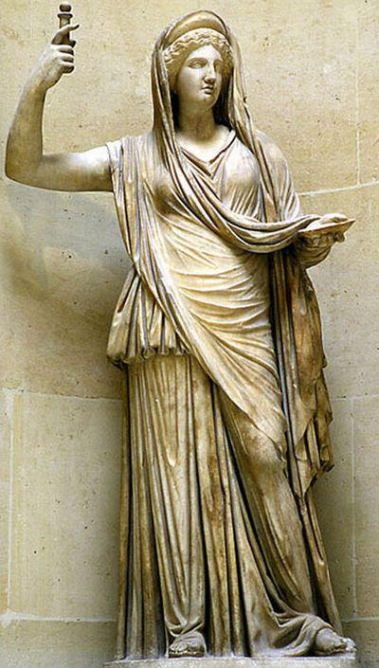
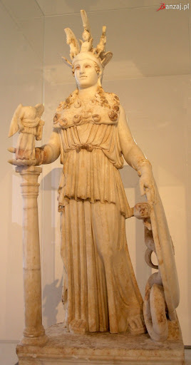
Hera
Atena
Żona Zeusa, była boginią niebios.
Opiekowała się małżeństwami.
Jej znaki rozpoznawcze to owoc granatu i paw.
Córka Zeusa, jako bogini mądrości sprawowała opiekę nad uczonymi, mówcami i politykami. Jej atrybutami jako patronki wojny sprawiedliwej, była tarcza i włócznia.

Slide 6
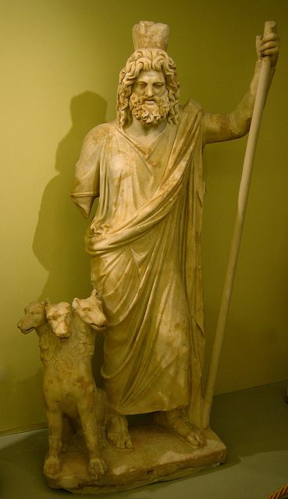
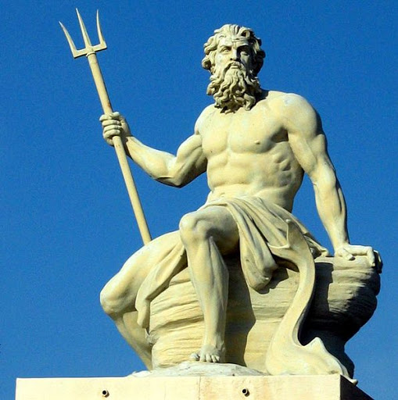
Hades
Brat Zeusa, był władcą świata zmarłych, do którego po śmierci trafiały ludzkie dusze. Wejścia do tej krainy strzegł pies Cerber.
Posejdon
Brat Zeusa, jako władca mórz był opiekunem żeglarzy i rybaków. Przedstawiano go z trój zębem w dłoni.

Slide 7
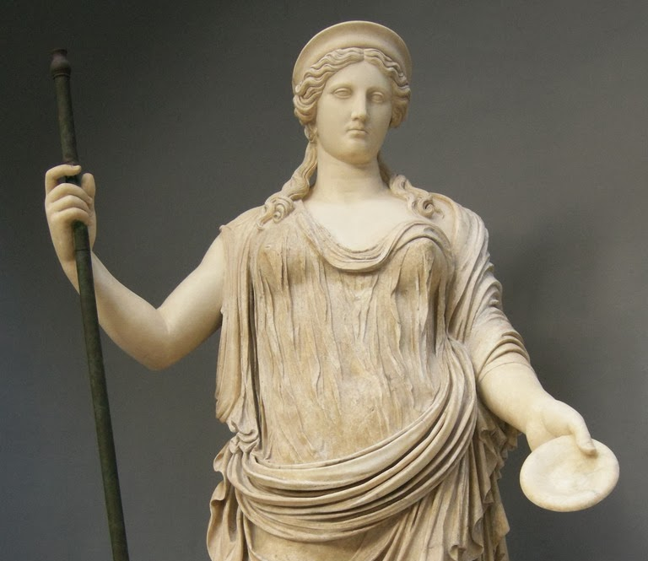
Afrodyta
Była najpiękniejszą z bogiń. Opiekowała się zakochanymi i zsyłała odwzajemną miłość.
Atrybutami Afrodyty były gołąb i jabłko.

Slide 8
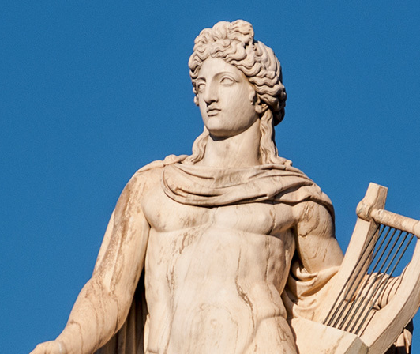
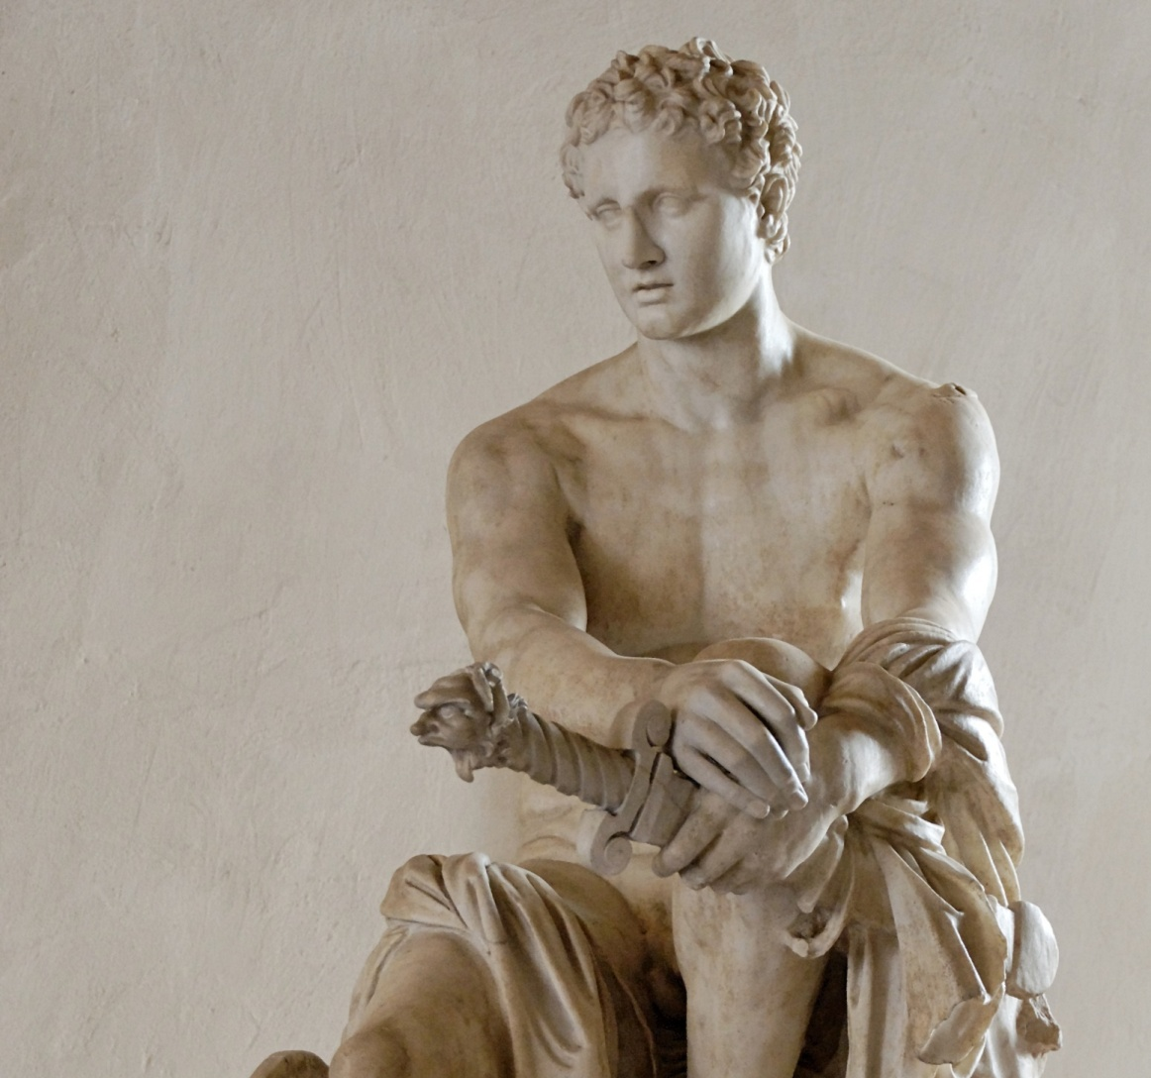
Ares
Był bogiem wojny i męstwa żołnierskiego. Nosił zbroję tarczę i miecz. Pojawiał się na polach bitew w towarzystwie złowrogich bóstw strachu, trwogi, niezgody i śmierci.
Apollo
Bóg słynący z urody, sprawował opiekę nad sztuką. Jednym z jego atrybutów była lira.

Slide 9
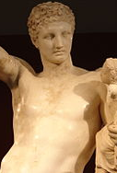
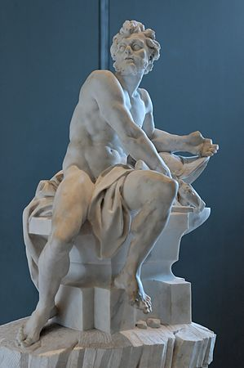
Hermes
Hfajstos
To posłaniec bogów. Aby szybko się poruszać, nosił cudowne sandały ze skrzydłami. Opiekował się kupcami i złodziejami. Jego symbolem była laska, której dotknięci godziło skłócone osoby.
To bóg ognia i patron kowali. W swojej kuźni, znajdującej się we wnętrzu wulkanu Etna na Sycylii, wykuwał pioruny dla Zeusa. Atrybutem Hefajstosa były narzędzia kowalskie, młot i kowadło.

Slide 10
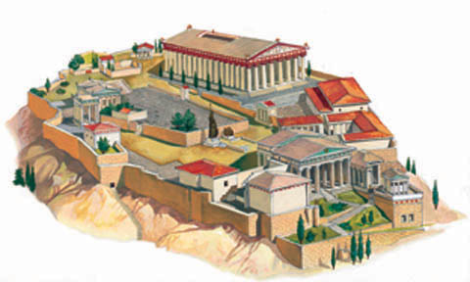
Ateński Akropol to kamienne wzniesienie górujące nad miastem. W V i IV w p.n.e. zbudowano tu wspaniałe świątynie oraz posągi bóstw.
Posąg bogini Ateny Promachos
Partenon
Erechtejon
Propyleje
Dom Arrefor
Świątynia Ateny
Starożytni Grecy wznosili bogom okazałe świątynie. W ich wnętrzach ustawiali drewniane lub marmurowe posągi zdobione złotem i kością słoniową. Jednym z najważniejszych miejsc kultu w starożytnej Grecji był Akropol w Atenach.

Slide 11
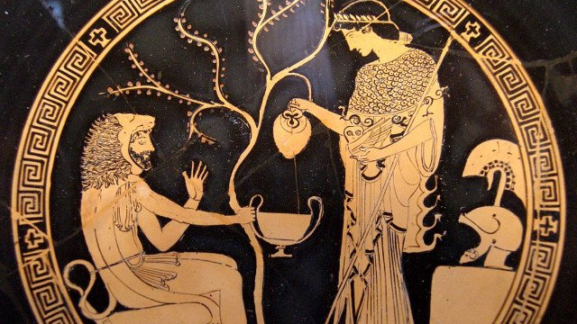
Mity
Opowieści o życiu i czynach bogów to mity. Za pomocą tych opowiadań Grecy wyjaśniali między innymi pochodzenie świata i człowieka oraz zjawiska zachodzące w otaczającym ich świecie. Czerpali z nich również naukę, jak należy postępować.

Slide 12
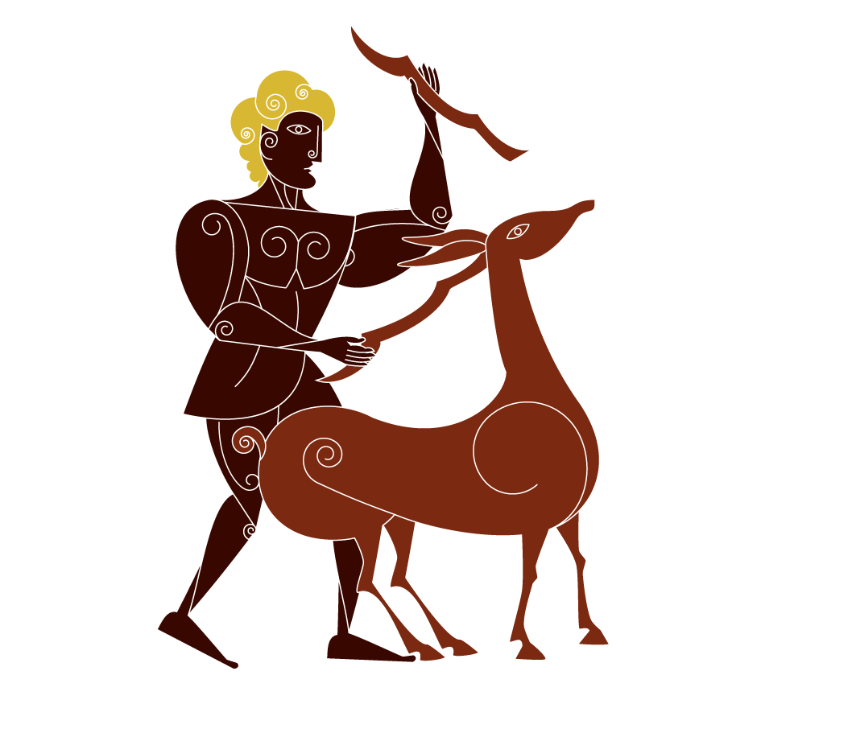
Herosi
Mity greckie opowiadały nie tylko o bogach, lecz także o herosach. Określono w ten sposób półbogów, których jedno z rodziców było bogiem, a drugie – człowiekiem. Według wierzeń Greków herosi wyróżniali się niezwykłą urodą i nadludzką siłą, ale w przeciwieństwie do bogów byli śmiertelni. Za życia dokonywali bohaterskich czynów. Niektórzy z nich wstępowali na Olimp i stawiali się nieśmiertelni. Mieszkańcy Grecji oddawali im taką samą cześć jak innym bóstwom.

Slide 13
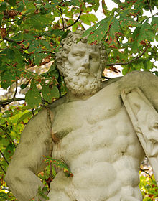
Herakles
Za najsilniejszego z herosów uchodził Herakles, syn Zeusa. Musiał on wykonać 12 niezwykle trudnych zadań. Była to kara za zbrodnię, którą wcześniej popełnił. Dzięki nadludzkiej sile, odwadze i pomysłowości bohater pomyślnie ukończył wszystkie prace. Ostatecznie, w chwili śmierci, został obdarzony przez swojego ojca nieśmiertelnością i zajął miejsce na Olimpie.

Slide 14
Iliada i Odyseja
Najsłynniejsze utwory literackie starożytnej Grecji to Iliada – opowiadająca o wojnie trojańskiej, i Odyseja – przedstawiająca tułaczkę Odyseusza. Ich autorstwo przypisuje się Homerowi.

